Slide 1

WAY TO ENTERPRISE
Java

Slide 2
Agenda
Datatype Casting
Wrapper Classes
Auto boxing & unboxing
String Handling
Object’s Method
Assignments
Copyright © VTI Academy All Rights Reserved

Slide 3
Datatype Casting
Implicit (Widening - Upcasting)
Explicit (Narrowing - Downcasting)

Slide 4

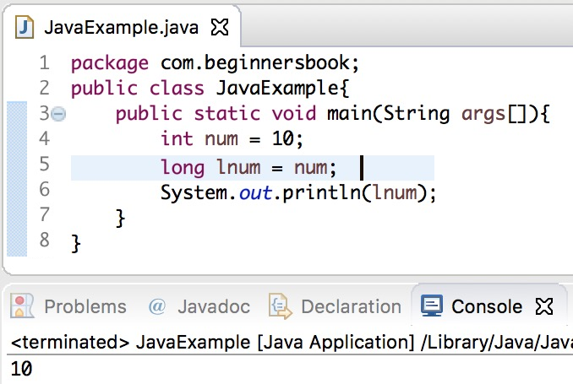
Widening

Slide 5
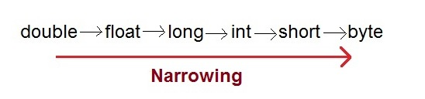
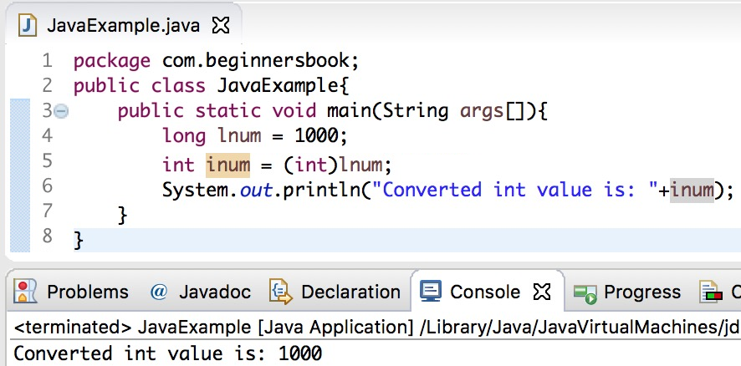
Narrowing

Slide 6
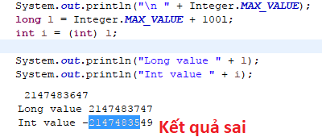
Example

Slide 7
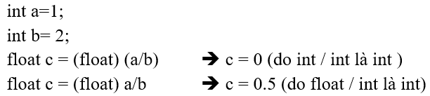
Example 2

Slide 8
Primitive
Đặc điểm
  Datatype: viết thường
  Khi khai báo int a = 5 thì java sẽ tìm trong bảng String constant xem có giá trị 5 không. Nếu có thì con trỏ a sẽ trỏ tới giá trị 5
  So sánh thì dùng ==
  Có phạm vi giá trị trong datatype khai báo
  VD: byte thì sẽ khai báo được số từ -127 → 128

Slide 9
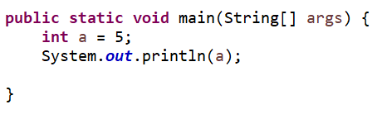
Example

Slide 10
Default value
byte, short, int, long: 0
float, double: 0
char, string: null
boolean: false

Slide 11
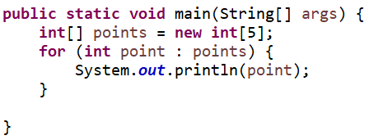
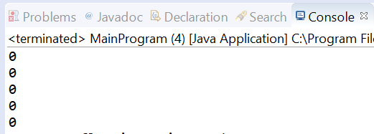
Example

Slide 12
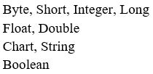
Wrapper Class
Đặc điểm
  Datatype: viết hoa chữ cái đầu
  Khởi tạo String a = new String (“Nguyễn"); thì java sẽ tạo 1 đối tượng String trong Heap Memory
  So sánh thì dùng phương thức equals

Slide 13
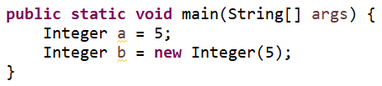
Example

Slide 14
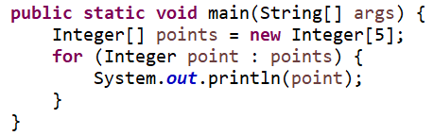
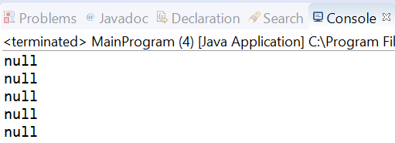
Default value

Slide 15
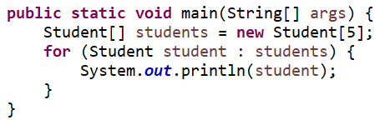
Default value for Init Object

Slide 16
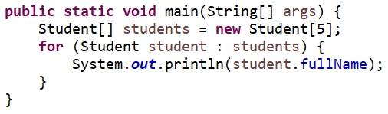
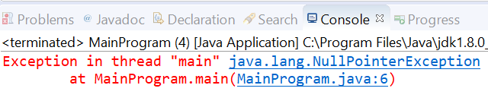
Default value for Init Object

Slide 17
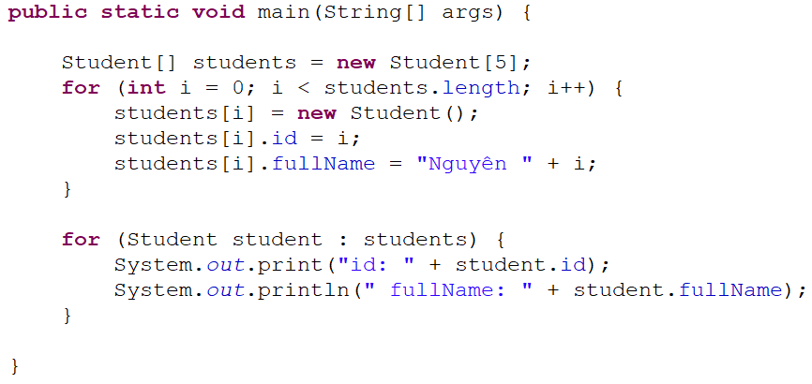
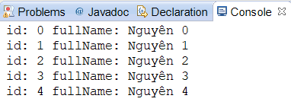
Default value for Init Object

Slide 18
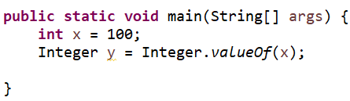
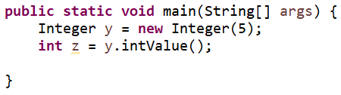
Boxing & Unboxing
Boxing (Primitive → Object)
Unboxing (Object→ Primitive)

Slide 19
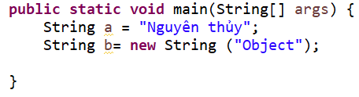
String
Primitive & Wrapper class

Slide 20
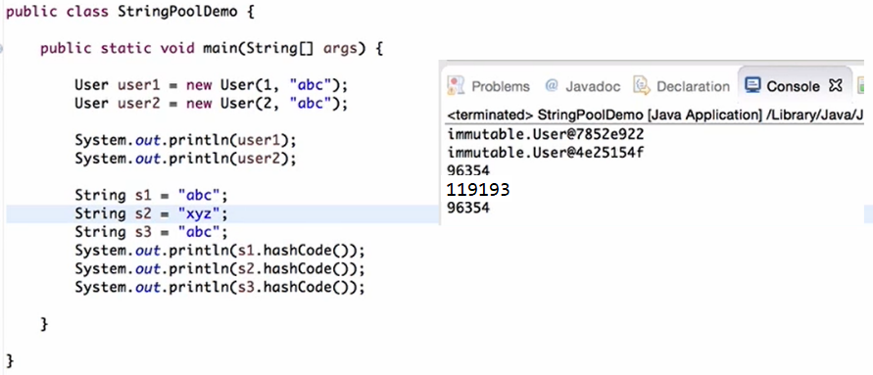
String Comparing

Slide 21
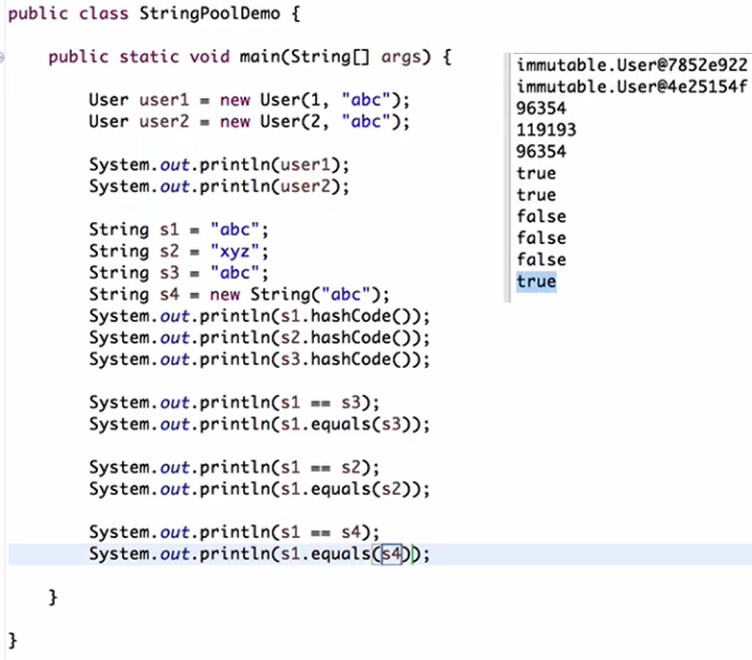
String Comparing

Slide 22
Object’s Method
toString()
hashCode()
equals()

Slide 23
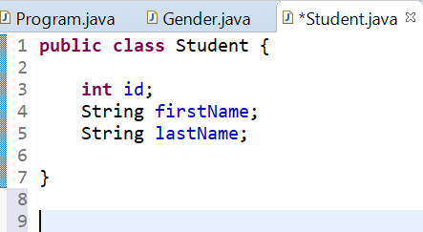
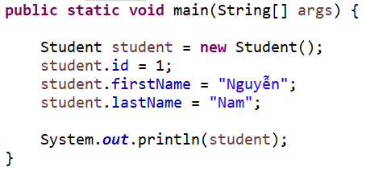
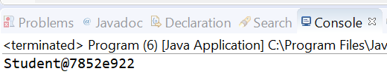
toString() Method

Slide 24
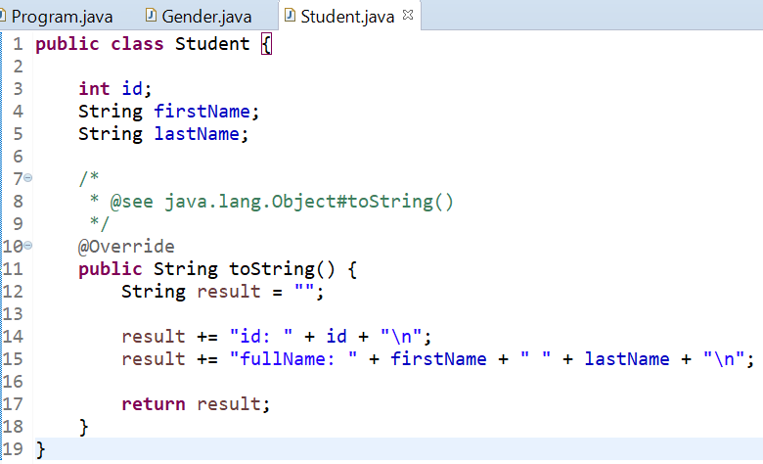
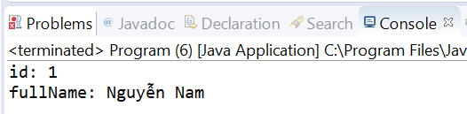
toString() Method

Slide 25
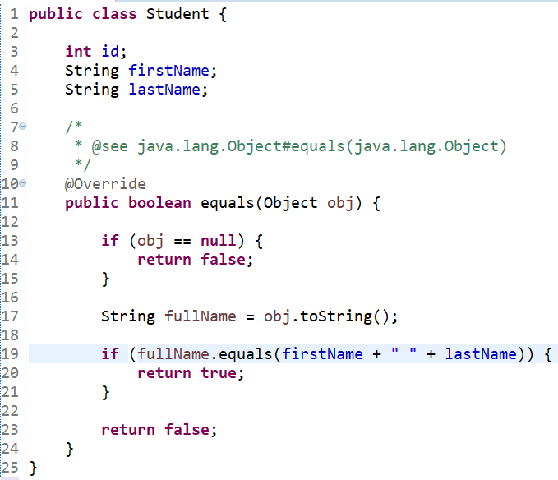
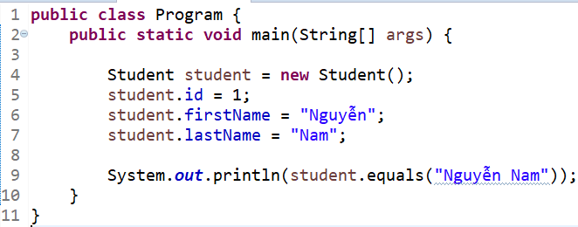
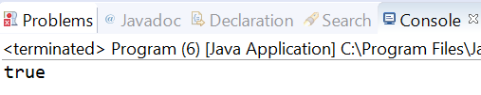
equals() Method

Slide 26
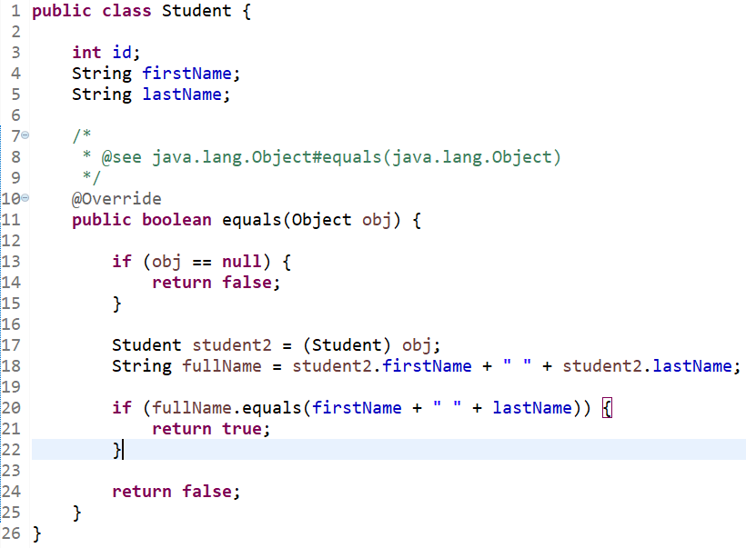
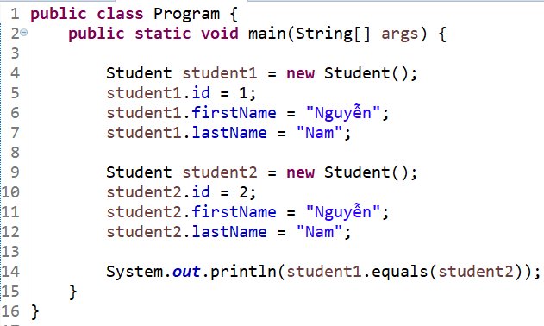
equals() Method

Slide 27
Order
Comparable & Comparator (Tìm hiểu thêm)

Slide 28
Q & A
Copyright © VTI Academy All Rights Reserved

